Slide 1

BAB 7
PENGOLAHAN DATA (2)
Tujuan pembelajaran:
Menyajikan data ke bentuk tabel dan diagram garis, gambar, batang, dan lingkaran.
Menentukan rata-rata hitung dan modus sekumpulan data.
Mengurutkan data serta menentukan nilai tertinggi dan terendah.
Menafsirkan hasil pengolahan data

Slide 2
A. Menyajikan Data
Diagram Garis
Diagram garis biasanya digunakan untuk menyajikan data yang diperoleh setelah melakukan pengamatan berkala dan urut dari waktu ke waktu.
Diagram garis membutuhkan dua sumbu, yaitu sumbu tegak (vertikal) dan sumbu mendatar (horizontal)
Kelebihan diagram garis
Digunakan untuk menaksir atau memperkirakan data.
Ada diagram dengan garis tunggal atau majemuk (lebih dari satu garis)
Diagram garis majemuk biasanya digunakan untuk membandingkan dua keadaan
Kekurangan diagram garis
Hanya untuk data berkala.
Perlu ketelitian dalam membaca diagram ini.

Slide 3
Data Penjualan Buku Tulis di Koperasi Sekolah
Bulan | Banyak Penjualan
Januari | 25
Februari | 40
Maret | 45
April | 15
Mei | 55
Langkah-langkah membuat diagram garis:
1. Buatlah nama bulan pada sumbu mendatar dan banyak penjualan pada sumbu tegak
2. Buatlah titik pada pertemuan nama bulan dan banyak penjualan.
3. Tarik garis hubung antartitik yang telah dibuat.

Slide 4
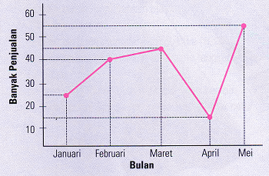
Data Penjualan Buku Tulis
di Koperasi Sekolah
Bulan | Banyak Penjualan
Januari | 25
Februari | 40
Maret | 45
April | 15
Mei | 55
Diagram Garis Penjualan Buku Tulis
di Koperasi Sekolah

Slide 5
2. Diagram Batang
Diagram batang merupakan bentuk diagram yang menyajikan data dalam bentuk batang-batang persegi atau persegi panjang dengan lebar yang sama.
Diagram batang dapat dibuat secara tegak atau mendatar.
Tabel Jumlah Ikan
di Tambak Milik Pak Reza
Langkah-langkah membuat diagram batang:
Jenis Ikan | Banyak (ekor)
Lele | 550
Mujair | 450
Bawal | 350
Gurami | 400
1. Buatlah nama jenis ikan pada sumbu mendatar dan banyak ikan (ekor) pada sumbu tegak.
2. Buatlah batang pada setiap nama jenis ikan setinggi banyak ikan pada tabel.

Slide 6
Tabel Jumlah Ikan
di Tambak Milik Pak Reza
Diagram Batang Jumlah Ikan di Tambak Milik Pak Reza
Jenis Ikan | Banyak (ekor)
Lele | 550
Mujair | 450
Bawal | 350
Gurami | 400

Slide 7
3. Diagram Gambar
Diagram gambar atau piktogram merupakan diagram yang menggunakan gambar atau mewakili banyak data.
Satu gambar dapat mewakili satu data atau beberapa data.
Tabel Data Penjualan Buku di Toko Makmur
Bulan | Banyak Penjualan
Januari | 25
Februari | 40
Maret | 45
April | 15
Mei | 50
Langkah-langkah membuat diagram gambar:
1. Tentukan terlebih dahulu banyak data yang ingin diwakilkan dalam satu gambar.
2. Ubahlah bilangan yang menyatakan banyak data menjadi gambar.

Slide 8


Tabel Data Penjualan Buku di Toko Makmur
Bulan | Banyak Penjualan
Januari | 25
Februari | 40
Maret | 45
April | 15
Mei | 50
Diagram Gambar Penjualan Buku
di Toko Makmur
Bulan | Banyak Penjualan
Januari
Februari
Maret
April
Mei
= 10 buah
= 5 buah

Slide 9
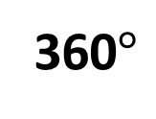
4. Diagram Lingkaran
Diagram gambar menyajikan data dalam bentuk sebuah lingkaran yang dibagi menjadi beberapa bagian sesuai persentase atau besar derajat setiap data.
Tabel Banyak Kantong Darah Hasil Donor pada Hari Minggu
Golongan Darah | Banyak Kantong Darah
A | 70
B | 63
AB | 35
O | 112
Besar sudut 1 lingkaran penuh adalah 360
360$°$

Slide 10
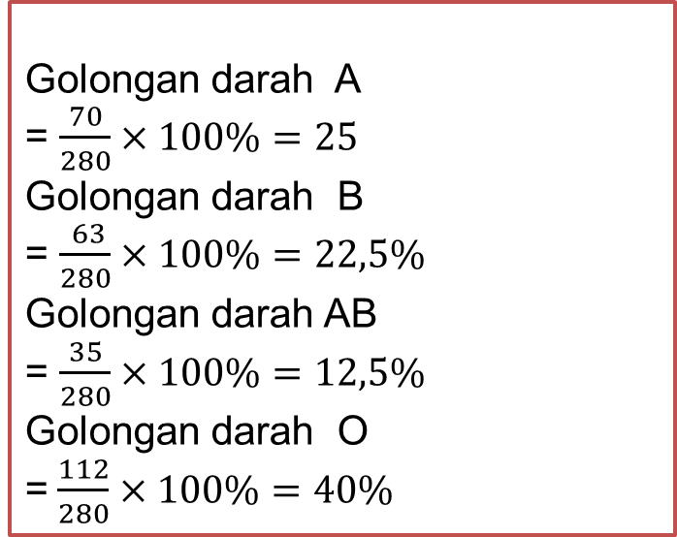
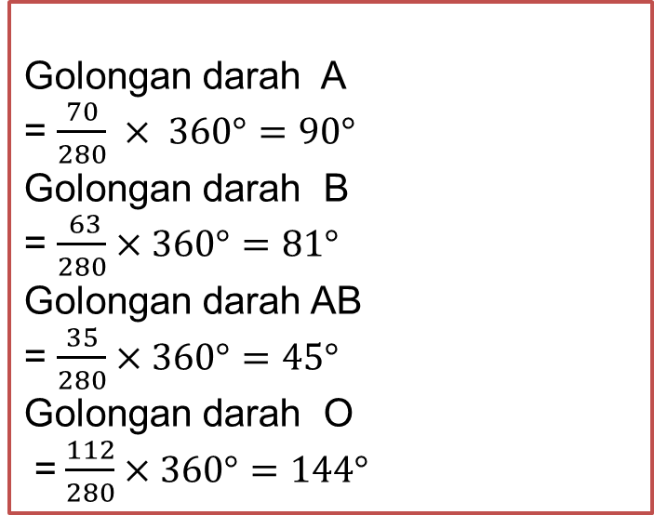
Langkah-langkah membuat diagram gambar:
Tentukan banyak data terlebih dahulu.
70 + 63 + 35 + 112 = 280
2. Selanjutnya, tentukan besar sudut atau persentase dari setiap
golongan darah.
Derajat
Persentase
Golongan darah A
= $\frac{70}{280} × 360°=90°$
Golongan darah B
= $\frac{ 63}{280}×360°=81°$
Golongan darah AB
= $\frac{35}{280}×360°=45°$
Golongan darah O
=$\frac{112}{280}×360°=144°$
Golongan darah A
= $\frac{70}{280}×100\%=25$
Golongan darah B
= $\frac{ 63}{280}×100\%=22,5\%$
Golongan darah AB
= $\frac{35}{280}×100\%=12,5\%$
Golongan darah O
=$\frac{112}{280}×100\%=40\%$

Slide 11
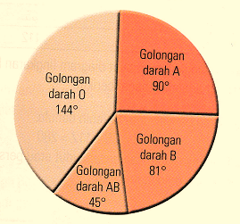
3. Buatlah lingkaran. Lalu, bagi menjadi beberapa bagian
sesuai dengan besar derajat (gunakan busur derajat).
4. Jika semua data telah digambar sesuai dengan besar
sudut masing-masing, buatlah keterangan di dalamnya.
Diagram Lingkaran Banyak Kantong Darah Hasil Donor Pada Hari Minggu

Slide 12
B. Menentukan Nilai Tertinggi, Nilai Terendah,
Rata- Rata, Modus, dan Median
Mengurutkan Data
Mengurutkan data dapat mempermudah dalam mengolah data.
Dari data yang telah diurutkan dapat diketahui nilai tertinggi dan nilai terendah.
Urutkan data berikut dari yang terkecil!
12 , 14, 11, 8, 19, 11, 12, 15, 11, 17,
14, 10, 8, 5, 6, 4, 19, 21, 16, 14, 20.
Dari data yang telah diurutkan, informasi yang didapat:
Nilai tertinggi adalah 21
Nilai terendah adalah 4
Terdapat 3 data nilai 11
Penyelesaian:
Urutan data dari yang terkecil adalah
4, 5, 6, 8, 8, 10, 11, 11, 11, 12, 12,
14,14, 14, 15, 16, 17, 19, 19, 20, 21.

Slide 13
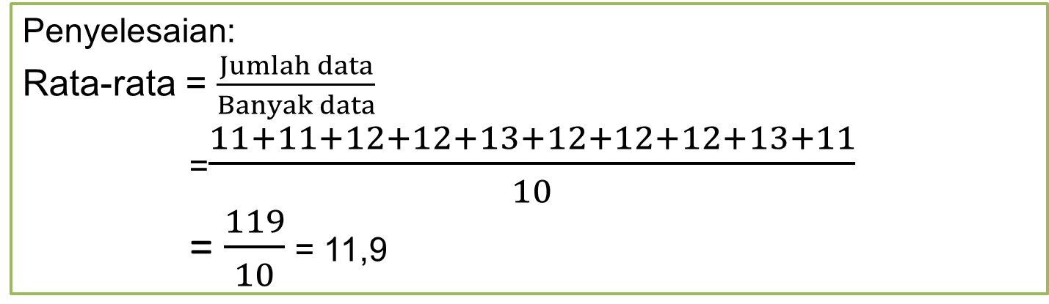
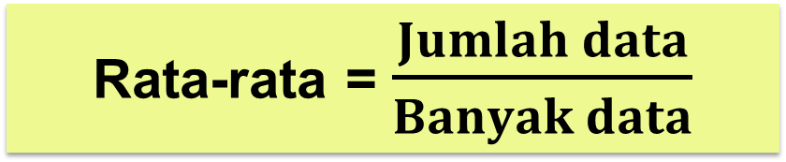
2. Rata- Rata Hitung
Rata-rata hitung atau mean dapat dicari dengan rumus berikut.
Rata-rata = $\frac{Jumlah data}{Banyak data}$
Berikut adalah data usia 10 siswa kelas VI (dalam tahun)
11 12 12 13 12 12 12 13 11
Tentukan rata-rata dari data tersebut!
Penyelesaian:
Rata-rata = $\frac{Jumlah data}{Banyak data}$
=$\frac{11+11+12+12+13+12+12+12+13+11}{10}$
= $\frac{119}{10}$ = 11,9

Slide 14
3. Modus
Modus adalah data yang paling sering muncul atau data
yang memiliki frekuensi paling besar.
Jika data yang ada memiliki frekuensi yang sama, maka data-data tersebut tidak memiliki modus.
Namun, jika ada dua data atau lebih yang memiliki frekuensi terbesar, maka data-data tersebut memiliki dua modus atau lebih.
Tentukan modus dari data berikut!
Pisang, jambu, melon, jambu , pisang, melon, apel, apel.
Penyelesaian:
Kelompokkan data terlebih dahulu.
Pisang, pisang, jambu, jambu, melon, melon, apel, apel
Karena setiap data memiliki frekuensi yang sama, maka data tersebut tidak memiliki modus

Slide 15
Tentukan modus dari data berikut!
33 , 31, 30, 33, 32, 31, 30, 34, 33, 30, 34.
Urutkan data terlebih dahulu.
30 , 30, 30, 31, 31, 32, 33, 33, 33, 34, 34
3
2
1
3
2
Jadi, modus data tersebut adalah 30 dan 33
Tentukan modus dari data berikut!
100, 108, 104, 111, 108, 112, 103, 106, 109, 121, 108, 118.
Urutkan data terlebih dahulu.
100, 103, 104, 106, 108, 108, 108, 109, 111, 112, 118, 121.
Data yang paling banyak adalah 108, yaitu muncul sebanyak 3 kali.
Jadi, modus data tersebut adalah 108

Slide 16
4. Median
Median merupakan nilai tengah dari sekumpulan data yang terurut.
Jika banyak data ganjil, mediannya adalah data yang terletak di tengah
Tentukan median dari data nilai ulangan matematika Rizki berikut!
8 , 6, 9, 7, 7, 6, 6, 8, 9, 8, 7
Penyelesaian:
Data setelah diurutkan
6, 6, 6, 7, 7, 7, 8, 8, 8, 9, 9
Banyak data ganjil, yaitu 11 data
Mediannya adalah data ke-6 = 7

Slide 17
4. Median
Jika banyak data genap, mediannya adalah jumlah dua data yang terletak di tengah, kemudian dibagi 2.
Tentukan median dari data nilai ulangan Bahasa Indonesia Rizki berikut!
7, 7, 6, 8, 8, 9, 7, 9, 6, 8
Penyelesaian:
Data setelah diurutkan
6, 6, 7, 7, 7, 8, 8, 8, 9, 9
Banyak data genap, yaitu 10 data
Mediannya = $\frac{data ke−5+data ke−6 }{2}= \frac{7+8}{2}=\frac{15}{2}=7,5$

Slide 18
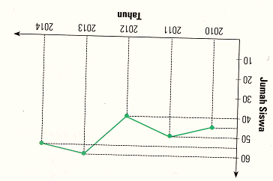
C. Menafsirkan Hasil Pengolahan Data
Diagram Garis Jumlah Siswa yang Lulus dari SD Merah Putih Selama 5 Tahun Berturut-turut
Dari diagram tersebut dapat dilihat:
a. Banyak siswa yang lulus pada tahun 2011 adalah 50 orang
b. Jumlah siswa terbanyak yang lulus adalah pada tahun 2013,
yaitu sebanyak 60 siswa

Slide 19
c. Jumlah siswa paling sedikit yang lulus adalah pada tahun
2012, yaitu sebanyak 40 siswa.
d. Pada tahun 2011 ke tahun 2012, jumlah siswa yang lulus
mengalami penurunan, yaitu sebanyak 10 siswa.
e. Jumlah seluruh siswa = 45 + 50 + 40 + 60 + 55 = 250 siswa
f. Mean dari data = $\frac{250}{50}=50$
g. Modusnya adalah tahun 2013 (data paling banyak 60 siswa)

